Slide 1

Муниципальное бюджетное дошкольное образовательное учреждение
«Детский сад № 24 «Журавлик»
Организация работы с дпо «ДОЗОР»
Составила воспитатель
Прошкина Д.А.

Slide 2
Вид проекта:
Познавательно- творческий.
Участники проекта – дети подготовительной группы, воспитатели, сотрудники Пожарной части, родители.
Срок реализации проекта – долгосрочный
Проблема - Дети дошкольного возраста не знают назначение огня, у них отсутствует защитная психологическая реакция на безопасную обстановку, дети не знают, как действовать при пожаре и это вызывает беспокойство за безопасность детей. И задача взрослых –познакомить с основами безопасности жизнедеятельности детей дошкольного возраста.

Slide 3
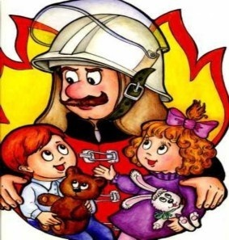
Цель:
Формирование у детей основ пожарной безопасности,
навыков осознанного, безопасного поведения, создание
условий для усвоения и закрепления знаний детей о
правилах пожарной безопасности.

Slide 4
Задачи:
1) Обучающие
Дать понятие детям, что огонь бывает другом, а бывает и врагом;
Закреплять правила поведения на природе, в быту;
Помочь детям хорошо запомнить основную группу пожароопасных предметов, которыми нельзя самостоятельно пользоваться;
Закрепить с детьми номер телефона «01», по которому надо звонить в случае пожара;

Slide 5
2) Развивающие
Формировать умение реально оценивать возможную опасность;
Помочь детям запомнить правила пожарной безопасности;
Развивать творческие способности дошкольников;
3) Воспитательные
Воспитывать чувство осторожности и самосохранения;
Воспитывать в детях уверенность в своих силах, проводить профилактику страха перед огнем и сигналом оповещения о пожаре;
Воспитывать чувства благодарности пожарным, которые помогают нам в трудных ситуациях;
Воспитывать любовь к природе, культуру поведения.

Slide 6
Формы работы с детьми
Занятия
Экскурсии
Конкурсы
Сказки и
инсценировки
Праздничные
мероприятия
РАБОТА С
РОДИТЕЛЯМИ
АКЦИИ

Slide 7
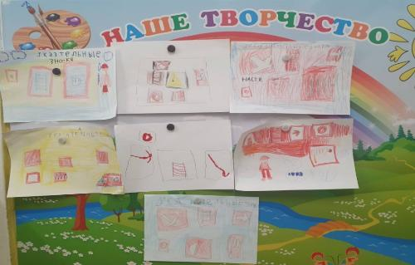
Дети рисовали мини-плакаты к акции «Пожарные знаки»

Slide 8
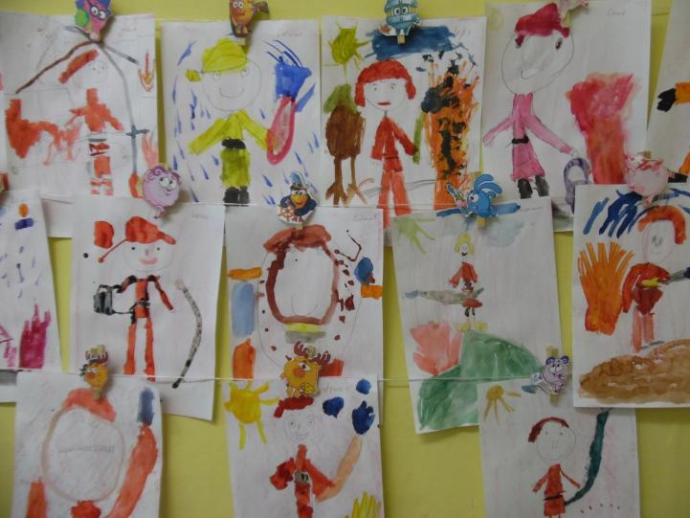
Рисование красками «Пожарный тушит огонь»

Slide 9
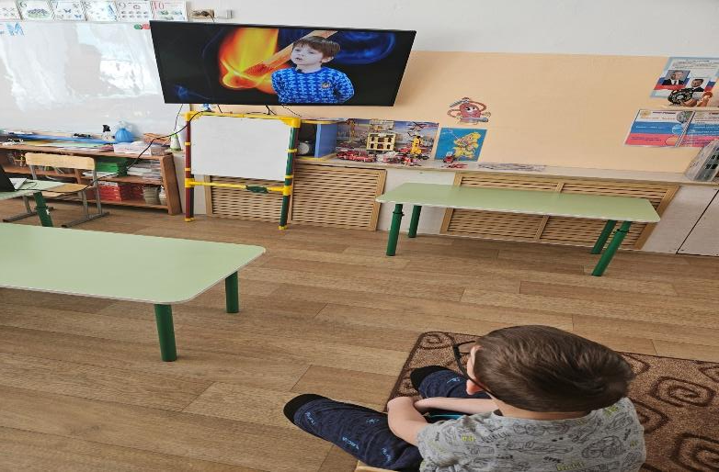
Просмотр видеоматериалов по пожарной безопасности

Slide 10
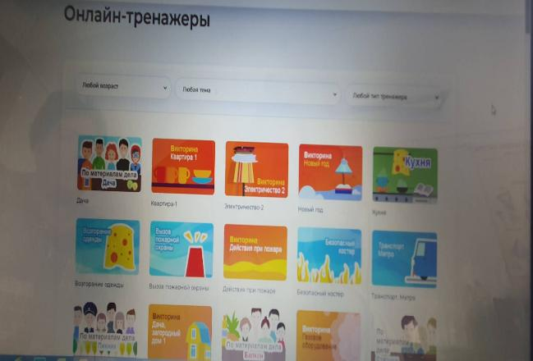
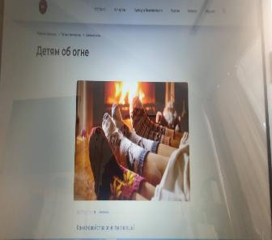
Онлайн тренажер

Slide 11


Картотека художественных произведений по пожарной безопасности
К.И. Чуковского «Путаница»,
С.Я. Маршака «Пожар», «Кошкин дом», «Сказка про спички»,
Б. Жидкова «Дым», «Пожар»,
А. Гайдар «Дым в лесу»
Л.Н. Толстого «Пожарные собаки»,
С. Маршака «Рассказ о неизвестном герое»,
Д. Орловой «Как Стобед хотел напугать волка, а сам чуть не сгорел»
Сказка «Как человек подружился с огнём».
Т. Фетисов «Куда спешат красные машины»
С. Михалков «Дядя Степа»
Г. Лебедева «Пожарная машина»
Шорыгина Т.А. пособие «Беседы о правилах пожарной безопасности»
Г.-Х. Андерсен «Сказка про спички», «Огниво»
Е. Хоринская «Спичка-невеличка».

Slide 12
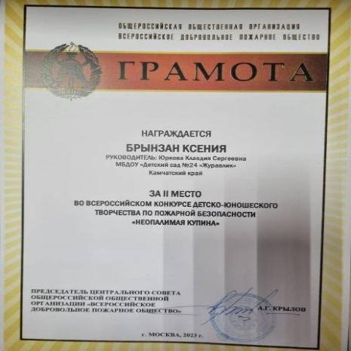
Конкурс «Неопалимая купина»

Slide 13
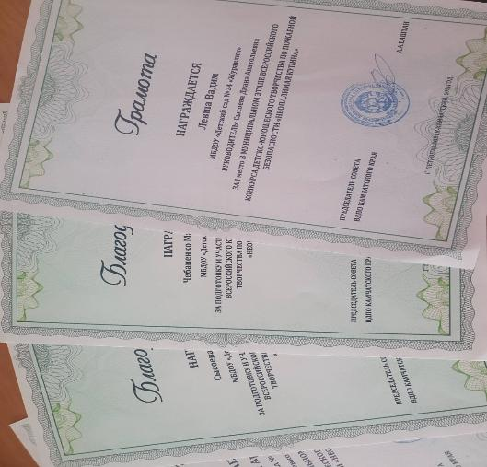
Неопалимая купина 1 место Левша Вадим

Slide 14
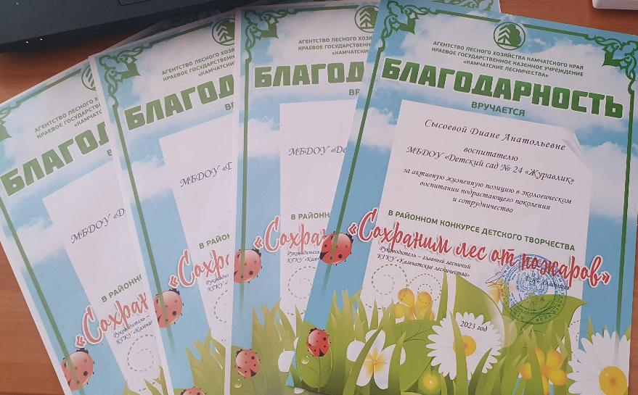
Сохраним лес от пожаров

Slide 15
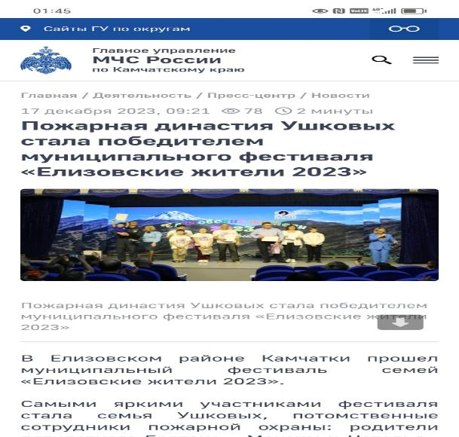
Публикация в СМИ

Slide 16
